Slide 1
আজকের অনলাইন ক্লাসে সবাইকে-
স্বাগতম

Slide 2
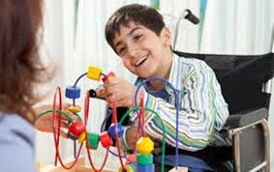
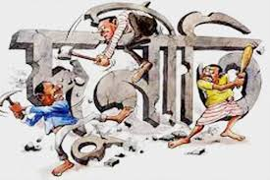
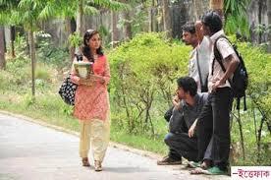
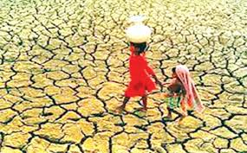
শিক্ষক পরিচিতি
মোঃ হাবিবুর রহমান প্রভাষক (রাষ্ট্রবিজ্ঞান বিভাগ) কুশিয়ারা ডিগ্রি কলেজ গোলাপগঞ্জ, সিলেট। মোবাইলঃ ০১৫৫৮৮৩১৭২৩ ই-মেইলঃ rhabib0007@gmail.com
পাঠ পরিচিতিঃ পৌরনীতি ও সুশাসন-দ্বিতীয় পত্র একাদশ-দ্বাদশ শ্রেণি অধ্যায়ঃ দশম (নাগরিক সমস্যা ও আমাদের করণীয়)

Slide 3
চলো আমরা কিছু ছবি দেখি----
ছবি গুলোতে আমরা কি দেখতে পাচ্ছি?

Slide 4
আজকের পাঠ
ইভ টিজিং

Slide 5
শিখনফল
আজকের ক্লাস শেষে শিক্ষার্থীরা---
ইভ টিজিং কী তা বলতে পারবে।
ইভ টিজিং এর কারণগুলো ব্যাখ্যা করতে পারবে।
ইভ টিজিং এর ক্ষতিকর দিকগুলো বর্ণনা করতে পারবে।

Slide 6
ইভ টিজিং এর ধারণা
ইভটিজিং মূলত প্রকাশ্যে যৌন হয়রানি, পথেঘাটে উত্যক্ত করা বা পুরুষ দ্বারা নারী নির্যাতনের নির্দেশক একটি শব্দ। ‘ইভ’ শব্দটি বাইবেলের ইভ (Eve) বা পবিত্র কোরআনের ‘হাওয়াকে’ বোঝায়। অন্যদিকে ‘টিজিং’ শব্দটির আভিধানিক অর্থ ‘পরিহাস বা জ্বালাতন’। সুতরাং ‘ইভ’বলতে বোঝায় নারী বা রমণী এবং ‘টিজিং’ বলতে বোঝায় উত্যক্ত করা বা বিরক্ত করা।

Slide 7
ইভ টিজিং এর কারণ
ইভ টিজিং বা যৌন হয়রানির উল্লেখযোগ্য কারণগুলো নিম্নরূপঃ
সামাজিক, সাংস্কৃতিক ও পারিবারিক জীবনে মূল্যবোধের অভাব,

Slide 8
ইভ টিজিং এর কারণ
নারীর প্রতি নেতিবাচক দৃষ্টিভঙ্গি

Slide 9
ইভ টিজিং এর কারণ
গণমাধ্যমে তথা বিজ্ঞাপন, মিউজিক ভিডিও, সিনেমা ইত্যাদিতে নারীকে যৌনবস্তু হিসেবে উপস্থাপন বা প্রদর্শন করা

Slide 10
ইভ টিজিং এর কারণ
সমাজে অবাধ পর্ণোগ্রাফির ছড়াছড়ি

Slide 11
ইভ টিজিং এর কারণ
স্যাটেলাইট টিভির অবাধ ও অনিয়ন্ত্রিত প্রদর্শন

Slide 12
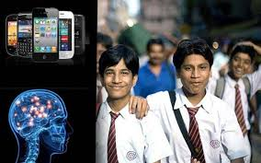
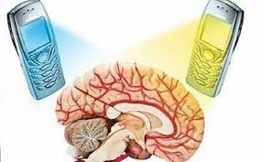
ইভ টিজিং এর কারণ
মোবাইল ফোন ও অন্যান্য তথ্যপ্রযুক্তির অপব্যবহার

Slide 13
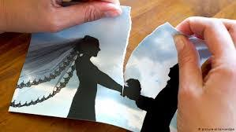
ইভ টিজিং এর কারণ
দূর্বল পারিবারিক বন্ধন ও বিবাহ বিচ্ছেদ

Slide 14
ইভ টিজিং এর কারণ
ইভ টিজিং এর ক্ষতিকর দিক সম্পর্কে ছাত্র-ছাত্রীদের সাথে শিক্ষকদের আলোচনা না করা

Slide 15
ইভ টিজিং এর কারণ
সুস্থ সংস্কৃতি চর্চার অভাব

Slide 16
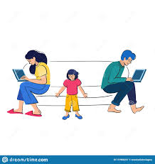
ইভ টিজিং এর কারণ
পরিবারের অসচেতনতা বা পিতা-মাথার উদাসীনতা

Slide 17
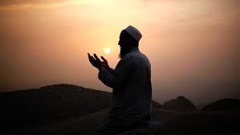
ইভ টিজিং এর কারণ
ধর্মীয় অনুশাসন না থাকা

Slide 18
ইভ টিজিং এর কারণ
যৌন হয়রানি রোধে সুনির্দিষ্ট কোনো আইন না থাকা

Slide 19
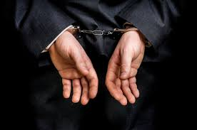
ইভ টিজিং এর কারণ
দৃষ্টান্তমূলক শাস্তি প্রদানের ব্যবস্থা না থাকা

Slide 20
ইভ টিজিং এর কারণ
পরিবারে নারীদের যথাযথ মূল্যায়ন না করা

Slide 21
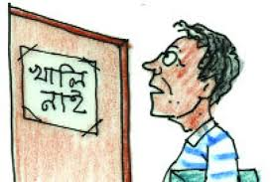
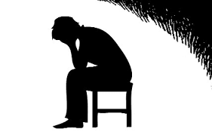
ইভ টিজিং এর কারণ
বেকারত্বের কারণে সৃষ্ট হতাশা

Slide 22
ইভ টিজিং এর কারণ
মাদক নিয়ন্ত্রণে যথোপযুক্ত ব্যবস্থা গ্রহণ না করা

Slide 23
ইভ টিজিং এর কারণ
মেয়েদের বেপরোয়া চলাফেরা ও অশালীন পোশাক পরিচ্ছদ

Slide 24
ইভ টিজিং এর কারণ
রাজনৈতক প্রশ্রয়

Slide 25
এছাড়াও………
প্রশাসনিক উদাসীনতা
সুস্থ বিনোদনের অভাব
আকাশ-সংস্কৃতির ক্ষতিকর প্রভাব
শিক্ষা ও সচেতনতার অভাব

Slide 26
মূল্যায়ন
১। ইভ টিজিং এর ঘটনা কোথায় সবচেয়ে বেশি ঘটে?
উত্তরঃ শিক্ষাঙ্গনের আশেপাশে।
২। নারীরা যৌন হয়রানির শিকার হয় কেন?
উত্তরঃ সামাজিক মূল্যবোধের অভাবে।
৩। নারী শিক্ষার হার কম হবার প্রধান কারণ কোনটি?
উত্তরঃ ইভ টিজিং।
৪। ইভ টিজিং এর কারণ কোনটি?
উত্তরঃ নৈতিক অবক্ষয়।

Slide 27
বাড়ির কাজ
ইভ টিজিং প্রতিরোধে পারিবারিক ও ধর্মীয় মূল্যবোধের ভূমিকা আলোচনা কর।

Slide 28
সবাইকে ধন্যবাদ

